Slide 1
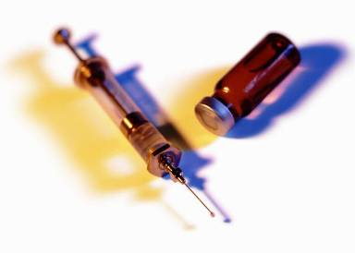



Вредные привычки

Slide 2
Какие бывают привычки?

Slide 3
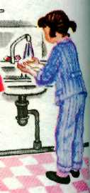
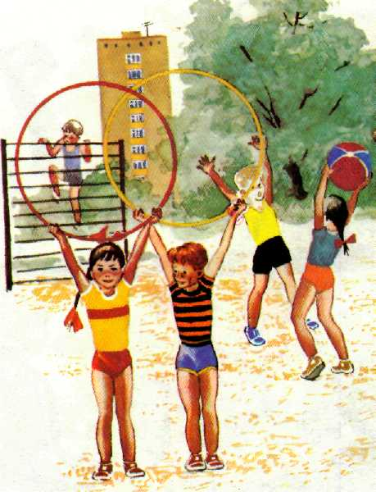
Полезные привычки
Привычки , способствующие
сохранению здоровья ,
считаются полезными.
Полезные привычки :
УМЫВАТЬСЯ
чистить зубы ,
соблюдать режим дня,
спать при открытой
форточке и др.

Slide 4
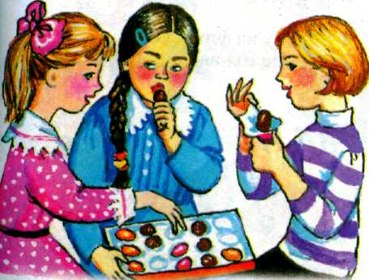
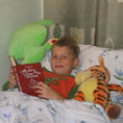

Вредные привычки.
Привычки , наносящие вред здоровью , называются вредными .
Вредные привычки : есть много сладостей , долго сидеть у компьютера и телевизора , читать лёжа, разговаривать во время еды и др.

Slide 5
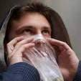
Наиболее опасно влияют на здоровье человека вредные привычки :
Алкоголь
Курение
Наркотики
Токсикомания

Slide 6




Алкоголь

Slide 7
Алкоголь
Пьянство унижает человека, отнимает у него разум, по крайней мере на время, и в конце концов превращает его в животное.
Ж.Ж.Руссо

Slide 8

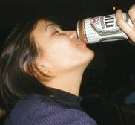

О пьянстве и алкоголизме
Пьянство - чрезмерное употребление алкоголя, разрушительно действующее на человека
2.
1.
Выявлено три важных фактора, связанных с высоким риском развития алкоголизма
Алкоголизм – химическая зависимость от алкоголя, приводящая к вынужденному и неумеренному его употреблению
3.

Slide 9
Первый фактор
Поиски необычайных ощущений

Slide 10
Второй фактор
Факторы влияния сверстников (употребление алкоголя ровесниками и одобрение с их стороны)

Slide 11
Третий фактор
Факторы, связанные с отношениями в семье, такие как употребление алкоголя родителями и протест против власти родителей

Slide 12
Миф и реальность об алкоголе.
Миф | Реальность
Алкоголь – пищевой продукт | Алкоголь не переваривается в желудке, как пища. Он попадает в кровь, а затем в мозг.
Алкоголь – не основная причина смертности среди молодежи | Подростки и молодежь чаще всего гибнут в результате несчастных случаев, связанных со злоупотреблением алкоголем.
Выпившие люди дружелюбны и общительны | Обычно напившиеся люди теряют над собой контроль, становятся агрессивными и злыми, ввязываются в драки.
Алкоголь стимулирует, придает силы | Алкоголь угнетает центральную нервную систему, затормаживает нормальные реакции организма.

Slide 13
Последствия употребления алкоголя
Гибнут клетки коры головного мозга, тканей печени, глаз,горла, легких, сердца
Продолжительность жизни алкоголика сокращается на 20 лет.
В России в год от алкоголя умирает 900 человек.
60 % преступлений совершаются в алкогольном опьянении

Slide 14
Последствия употребления алкоголя
Приводит к депрессии
Алкоголь это горе и слезы семьи, он разрушает семьи

Slide 15
Вывод:
Алкоголь опасен для вашего здоровья .
«Счастлив тот, кто вина не пьет !»

Slide 16
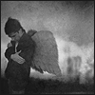

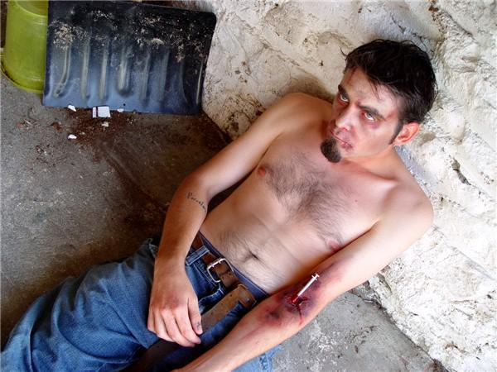
Наркотики

Slide 17



О наркотиках
Наркотики – это вещества, которые:
способны вызывать эйфорию (приподнятое настроение);
способны вызывать зависимость (психическую или физическую);
наносят существенный вред, приносимый психическому и физическому здоровью регулярно употребляющих их;
создают опасность широкого распространения этих веществ среди населения;

Slide 18
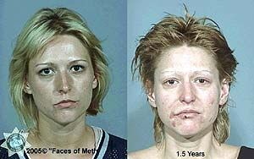
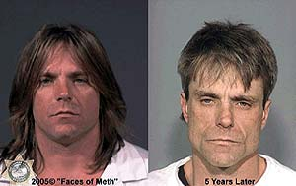
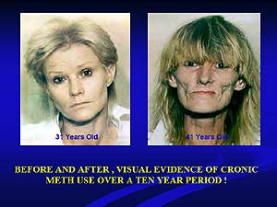
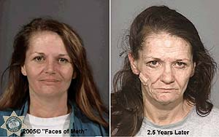
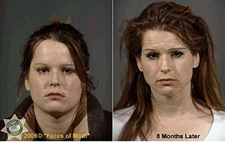
Фотографии людей до и после того как они начали принимать наркотики

Slide 19
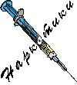
Классификация наркотиков
Производные конопли
Галлюциногены
Опиатные наркотики
Психостимуляторы
Летучие наркотически действующие вещества

Slide 20


Производные конопли
Марихуана – высушенная или не высушенная зеленая травянистая часть конопли
Анаша, гашиш, план – прессованная часть смолы, пыльцы и мелко измельченных верхушек конопли

Slide 21
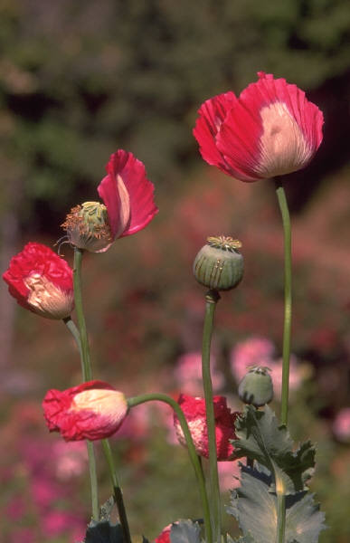



Опиатные наркотики
«Маковая соломка» - мелко размолотые коричневато-желтые сухие части растений
Героин – светлый серовато-коричневый порошок в виде мелких кристалликов с неприятным запахом
Метадон – синтетический наркотик, выглядит как героин
Кодеин – встречается в виде официальных таблеток, как правило импортного производства

Slide 22



Психостимуляторы
Экстази – производятся в виде разноцветных таблеточек различной формы, иногда с рисунками на поверхности
Кокаин – белый кристаллический порошок, по виду похож на питьевую соду

Slide 23



Галлюциногены
ЛСД – существует в виде прозрачного раствора, порошка и в виде разноцветных марок, напоминающих почтовые
Грибы рода Psilotsibum- выглядят как маленькие коричневые поганки на тонкой ножке, шляпка имеет фиолетовый оттенок

Slide 24



Летучие наркотически действующие вещества
Бензин
Клей «Момент»
Ацетон

Slide 25
Вывод:
Наркотики – это гибель для человечества.

Slide 26


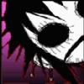
Токсикомания

Slide 27
Вывод:
Токсикомания – это яд для здоровья человека .

Slide 28
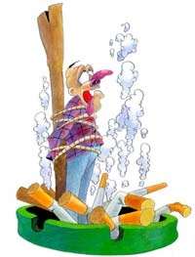
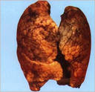
Курение

Slide 29

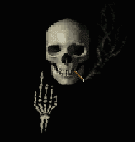


Легкие
Никотин наносит удар
Желудок
Сердце

Slide 30
Вывод :
Дышать табачным дымом опасно для вашего здоровья.

Slide 31
Зачем люди начинают принимать ПАВ?
чтобы уйти от решения какой-то проблемы, т.е.
уйти от реальной жизни;
из любопытства;
чтобы не отставать от других, быть «как все»;
потому что не смог отказаться;
чтобы казаться взрослее;
чтобы получить новые впечатления;
чтобы поднять настроение;
чтобы быть более раскованным, смелым;
заставили.

Slide 32
«9 способов сказать: «Нет»»
Я в этом не нуждаюсь.
Я не в настроении, поэтому не хочу это сегодня пробовать.
Я не думаю, что мне стоит это начинать до тех пор, пока я не буду иметь своих денег.
Нет, не хочу неприятностей.
Когда мне понадобиться это, я дам тебе знать.
Я таких вещей боюсь.
Эта дрянь не для меня.
Нет, спасибо, у меня на это аллергическая реакция.
Я хочу быть здоровым.

Slide 33

Вредным привычкам – НЕТ!
Вредным привычкам – нет!
Скажи всем друзьям.
Вредным привычкам – нет!
Скажи себе сам.
Вредные привычки – плохо!
Знай всегда.
Вредные привычки – смерть!
Убьёшь себя.

Slide 34
Девять заповедей здоровья
1) четкий режим дня;
2) свежий воздух;
3) больше смеха;
4) физическая активность;
5) правильное питание;
6) не пить, не курить;
7) личная гигиена;
8) любовь к себе и другим;
9) занятия по душе.

Slide 35
Разрешалки от вредной привычки :
Употреблять наркотические и токсические средства , алкоголь, курить - можно :
Если ты хочешь прожить короткую жизнь ;
Если хочешь отставать в учебе ;
Если хочешь подхватить ВИЧ – инфекцию;
Если мечтаешь оставить после себя больное потомство ;
Если ты хочешь , чтобы твои дети родились уродами ;
Если ты хочешь , чтобы от тебя отказались родные и близкие ;
Если ты хочешь , чтобы у тебя была нарушена ориентация в пространстве ;
Если ты хочешь пронизывающую дрожь и ослабевшее тело ;
Если ты хочешь иметь лицо « застывшей маски»;
Если ты хочешь , чтобы тебя мучили «ломки».
Начать легко . Бросить – не тут-то было .
Подумай над этим!

Slide 36
Психологи советуют :
Вредные привычки, которые прилипают, притягивают, пристают к молодым людям, становятся впоследствии причиной многих недоразумений, недугов, неприятностей. Полюбите себя: свой Мозг, свою Печень, свое Сердце – они живые, они страдают, болеют, задыхаются!!! Давайте не будем рабами вредных привычек!
Наш совет: “Никогда не курить! Никогда не пить! Никогда не употреблять наркотические вещества”!

Slide 37




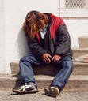
ПРЕДУПРЕЖДЕН ,
ЗНАЧИТ ВООРУЖЕН !

Slide 38
Вредным привычкам мы говорим - НЕТ!

